Slide 1
第18章：类集框架
Stack栈

Slide 2
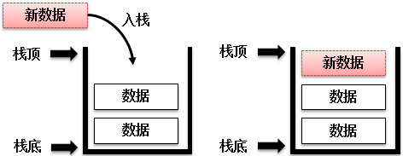
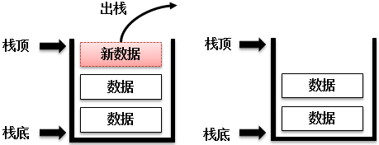
栈
栈是有序的数据结构，采用的是先进后出（FILO、First In Last Out）存储模式，在栈结构中分为栈顶与栈底，开发者只可以进行栈顶操作，而不允许进行栈底操作，在栈中有两类核心操作：入栈、出栈

Slide 3
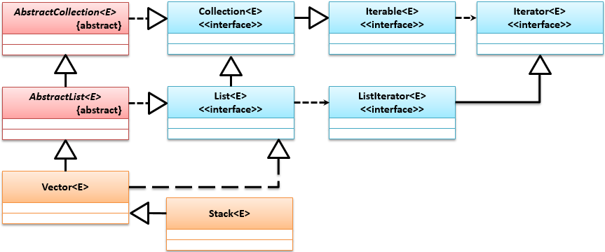
Stack类继承结构

Slide 4
Stack类的常用方法
No. | 方法 | 类型 | 描述
1 | public boolean empty() | 常量 | 测试栈是否为空
2 | public E peek() | 常量 | 查看栈顶，但不删除
3 | public E pop() | 常量 | 出栈，同时删除
4 | public E push(E item) | 普通 | 入栈
5 | public int search(Object o) | 普通 | 在栈中查找

Slide 5
范例：入栈与出栈操作
package cn.mldn.demo; import java.util.Stack; public class JavaCollectDemo { public static void main(String[] args) { Stack<String> all = new Stack<String>() ; // 实例化栈结构 all.push("A") ; // 入栈操作 all.push("B") ; // 入栈操作 all.push("C") ; // 入栈操作 System.out.println(all.pop()); // 出栈操作 System.out.println(all.pop()); // 出栈操作 System.out.println(all.pop()); // 出栈操作 System.out.println(all.pop()); // 无数据、EmptyStackException } }

